Slide 1
08-9
These materials are by the Kongki Ka Project and are made available to you under the terms of the Creative Commons Attribution ShareAlike license 4.0.
You have permission to share and redistribute these materials in any format and to make reasonable revisions and adaptations of this translation, provided that:
You include the above licence and source information.
If you redistribute these materials or create derivatives, you must distribute your contributions under the same license as the original.
The Holy Bible, Berean Standard Bible, BSB is produced in cooperation with Bible Hub, Discovery Bible, OpenBible.com, and the Berean Bible Translation Committee. This text of God's Word has been dedicated to the public domain.
Hindi text is from Free Bibles India. This translation is made available under the terms of a Creative Commons Attribution-ShareAlike 4.0 International License.

Slide 2
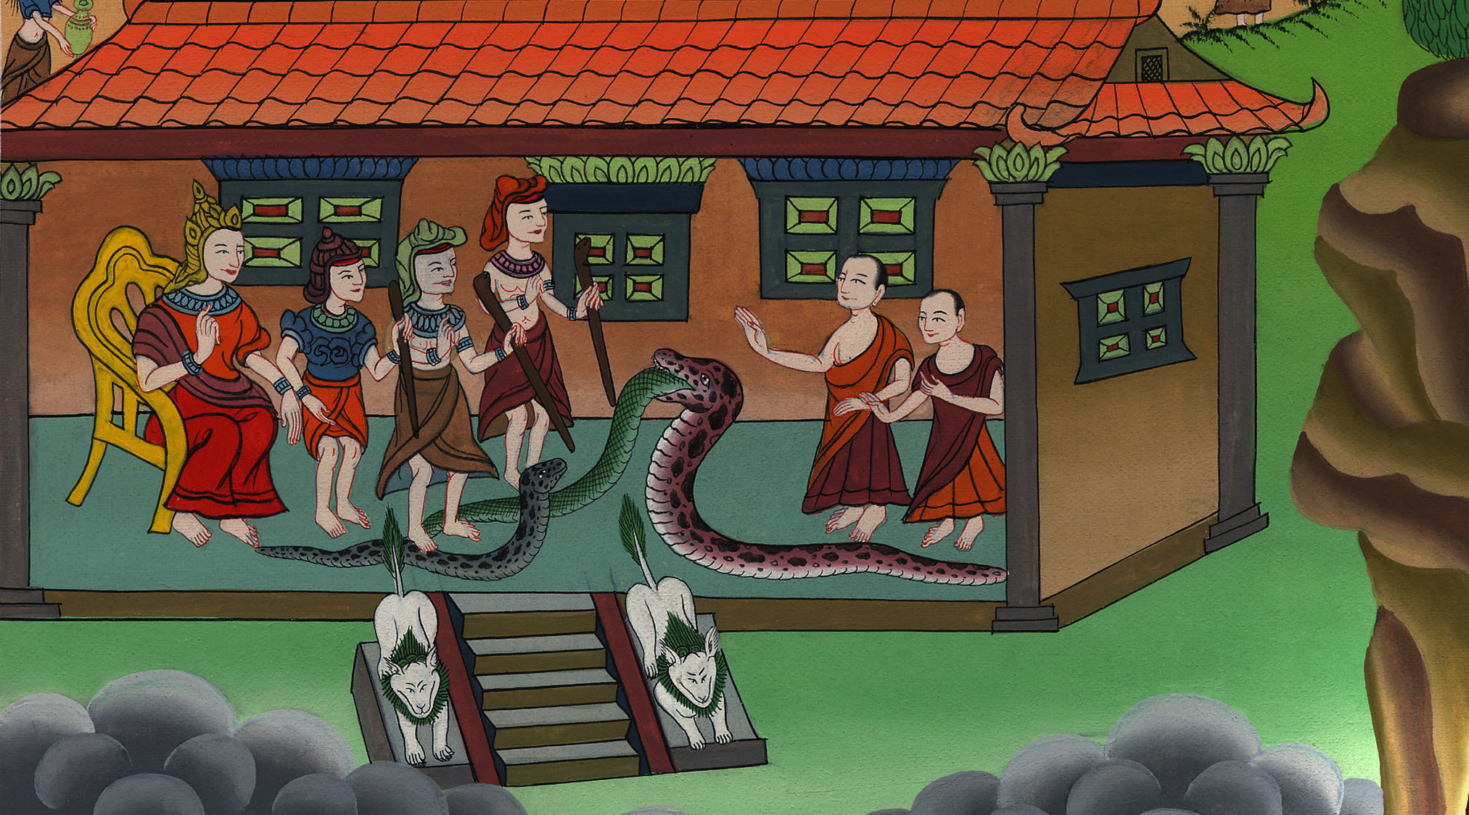
मूसा और हारून फेरो के पास लौटे - निर्गमन 7:1-13
This work is licensed under a Creative Commons Attribution-ShareAlike 4.0 International License

Slide 3
मूसा और हारून फेरो के पास लौटे - निर्गमन 7:1-13
Moses and Aaron return to Pharaoh – Exodus 7:1-13
Notes:
First draft

Slide 4
मूसा और हारून फेरो के पास लौटे - निर्गमन 7:1-13

Slide 5
1तब यहोवा ने मूसा से कहा, “सुन, मैं तुझे फ़िरौन के लिये परमेश्वर सा ठहराता हूँa; और तेरा भाई हारून तेरा नबी ठहरेगा। 2 जो-जो आज्ञा मैं तुझे दूँ वही तू कहना, और हारून उसे फ़िरौन से कहेगा जिससे वह इस्राएलियों को अपने देश से निकल जाने दे।
1The Lord answered Moses, “See, I have made you like God to Pharaoh, and your brother Aaron will be your prophet. 2You are to speak all that I command you, and your brother Aaron is to tell Pharaoh to let the Israelites go out of his land.

Slide 6
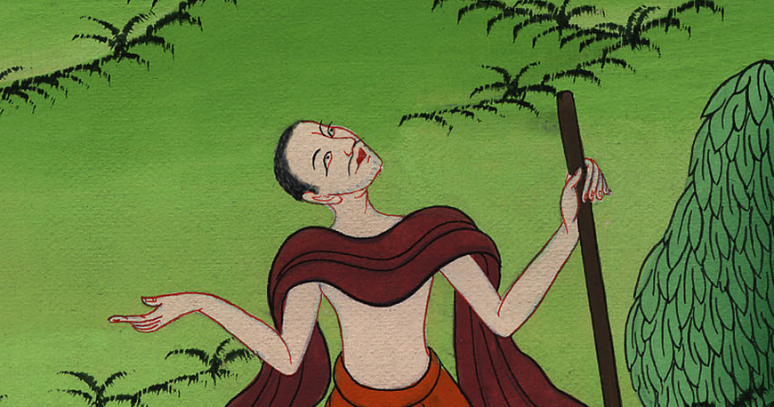
निर्गमन 7:1

Slide 7
3 परन्तु मैं फ़िरौन के मन को कठोर कर दूँगा, और अपने चिन्ह और चमत्कार मिस्र देश में बहुत से दिखलाऊँगा।
3But I will harden Pharaoh’s heart, and though I will multiply My signs and wonders in the land of Egypt,

Slide 8
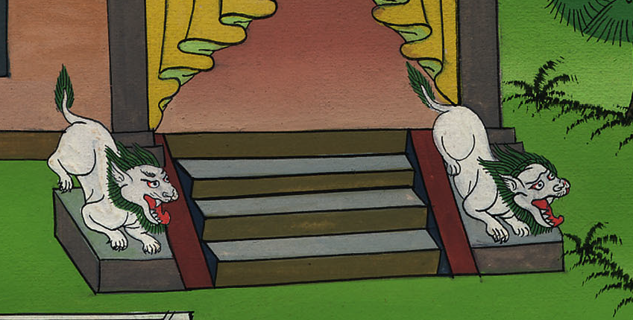
निर्गमन 7:3

Slide 9
4 तो भी फ़िरौन तुम्हारी न सुनेगा; और मैं मिस्र देश पर अपना हाथ बढ़ाकर मिस्रियों को भारी दण्ड देकर अपनी सेना अर्थात् अपनी इस्राएली प्रजा को मिस्र देश से निकाल लूँगा।
4Pharaoh will not listen to you.
Then I will lay My hand on Egypt, and by mighty acts of judgment I will bring the divisions of My people the Israelites out of the land of Egypt.

Slide 10
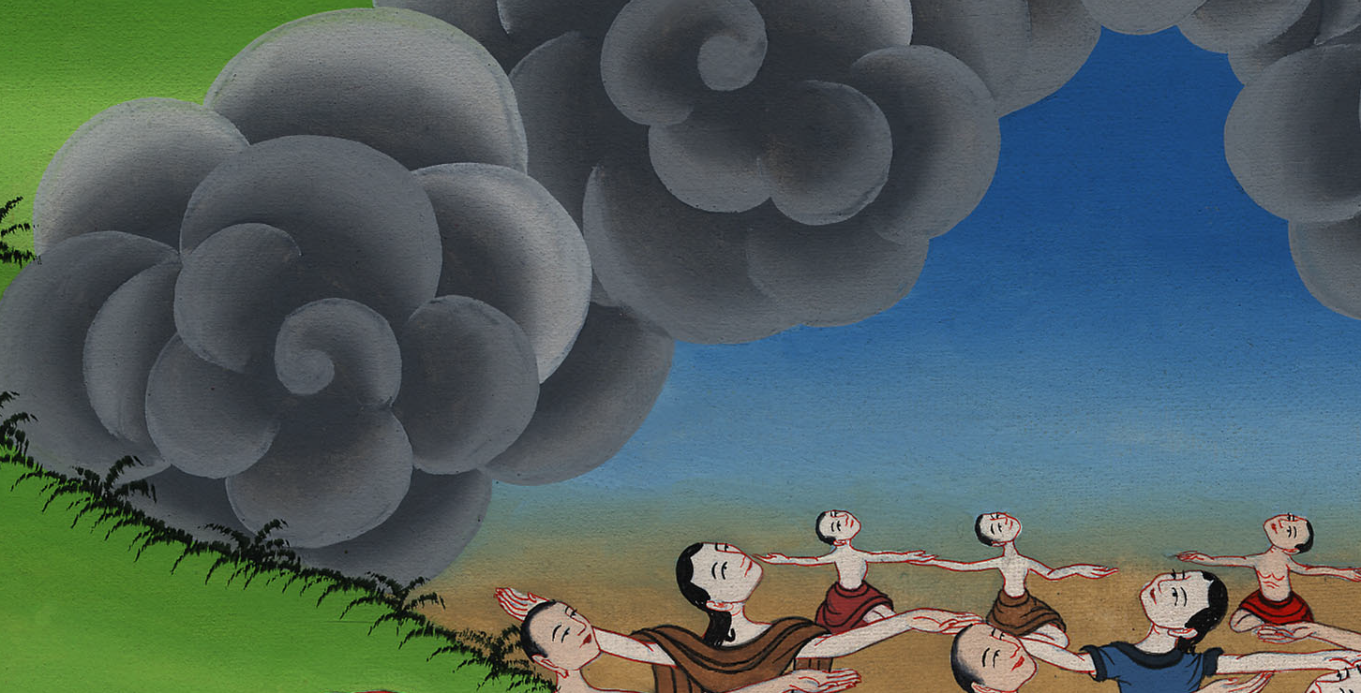
निर्गमन 7:4

Slide 11
5 और जब मैं मिस्र पर हाथ बढ़ाकर इस्राएलियों को उनके बीच से निकालूँगा तब मिस्री जान लेंगे, कि मैं यहोवा हूँ।”
5And the Egyptians will know that I am the Lord, when I stretch out My hand against Egypt and bring the Israelites out from among them.”

Slide 12
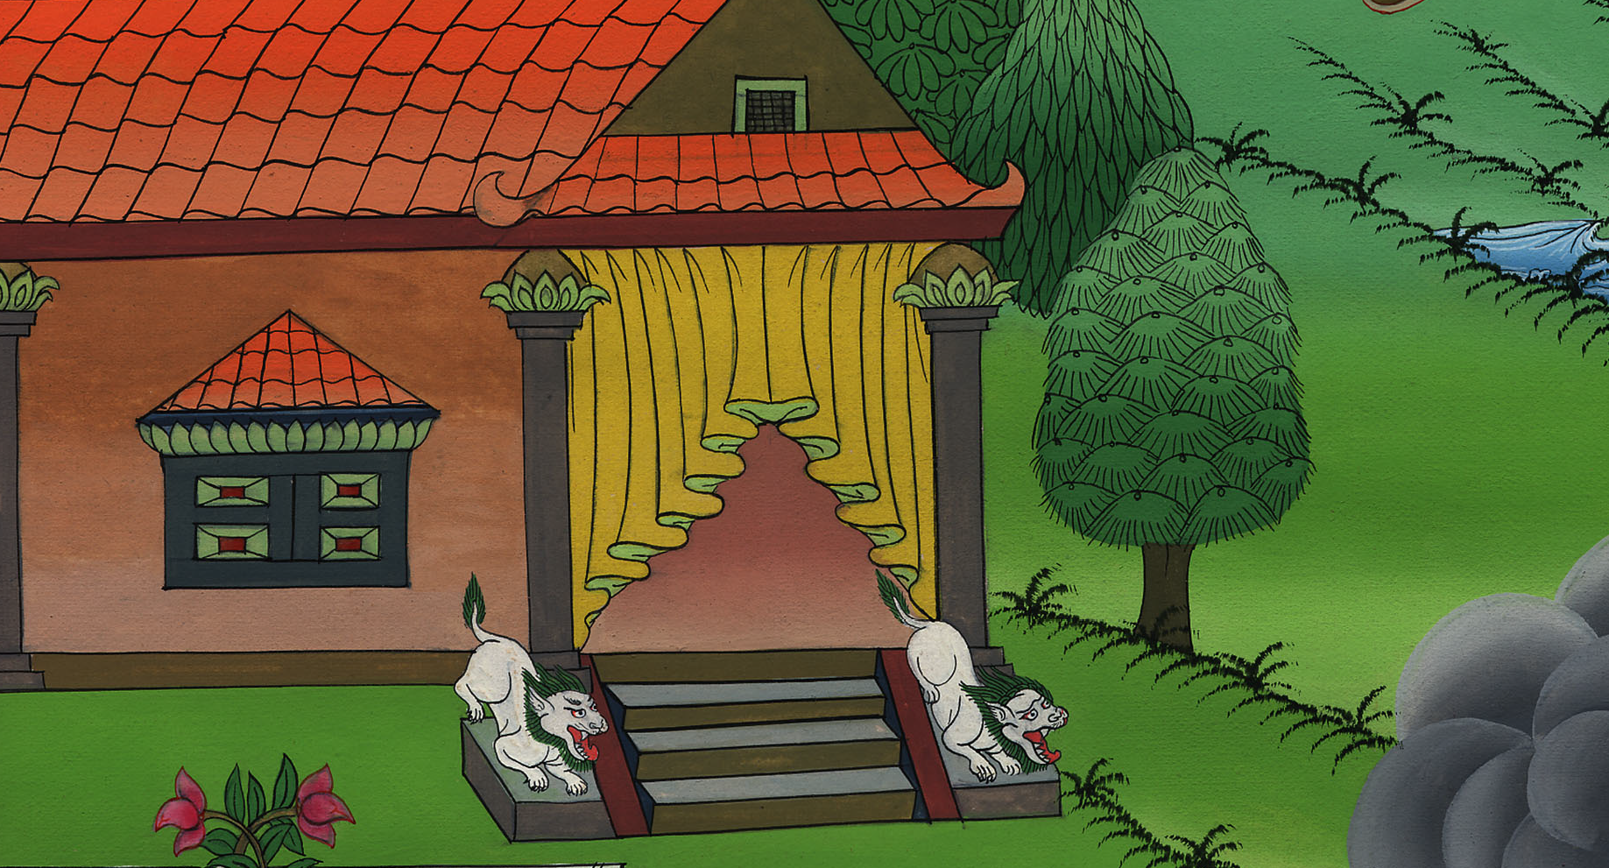
निर्गमन 7:5

Slide 13
8 फिर यहोवा ने मूसा और हारून से इस प्रकार कहा, 9 “जब फ़िरौन तुम से कहे, ‘अपने प्रमाण का कोई चमत्कार दिखाओ,’ तब तू हारून से कहना, ‘अपनी लाठीb को लेकर फ़िरौन के सामने डाल दे, कि वह अजगर बन जाए।’”
8The Lord said to Moses and Aaron, 9“When Pharaoh tells you, ‘Perform a miracle,’ you are to say to Aaron, ‘Take your staff and throw it down before Pharaoh,’ and it will become a serpent.”

Slide 14
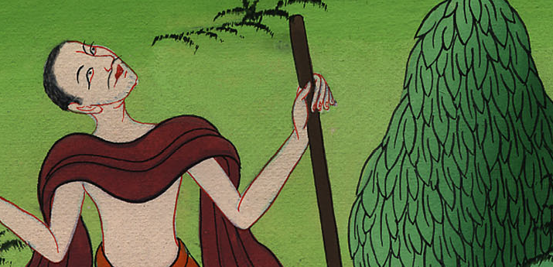
निर्गमन 7:8

Slide 15
10 तब मूसा और हारून ने फ़िरौन के पास जाकर यहोवा की आज्ञा के अनुसार किया; और जब हारून ने अपनी लाठी को फ़िरौन और उसके कर्मचारियों के सामने डाल दिया, तब वह अजगर बन गई।
10So Moses and Aaron went to Pharaoh and did just as the Lord had commanded. Aaron threw his staff down before Pharaoh and his officials, and it became a serpent.

Slide 16
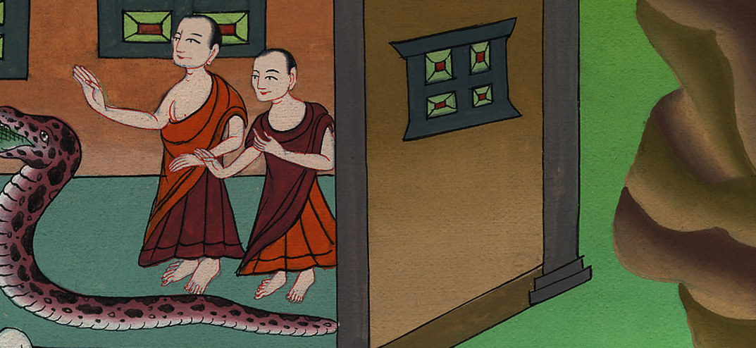
निर्गमन 7:10

Slide 17
11 तब फ़िरौन ने पंडितों और टोनहा करनेवालों को बुलवाया; और मिस्र के जादूगरों ने आकर अपने-अपने तंत्र-मंत्र से वैसा ही किया।
11But Pharaoh called the wise men and sorcerers and magicians of Egypt, and they also did the same things by their magic arts.

Slide 18
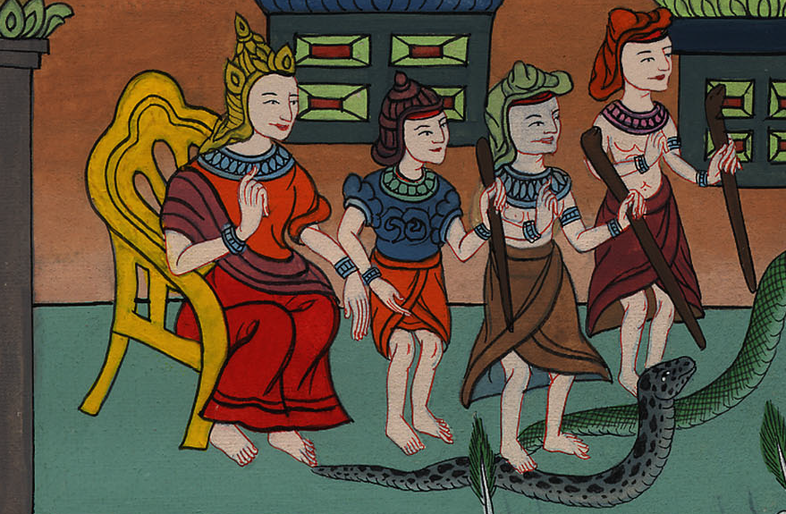
निर्गमन 7:11

Slide 19
12 उन्होंने भी अपनी-अपनी लाठी को डाल दिया, और वे भी अजगर बन गई। पर हारून की लाठी उनकी लाठियों को निगल गई।
12Each one threw down his staff, and it became a serpent. But Aaron’s staff swallowed up the other staffs.

Slide 20
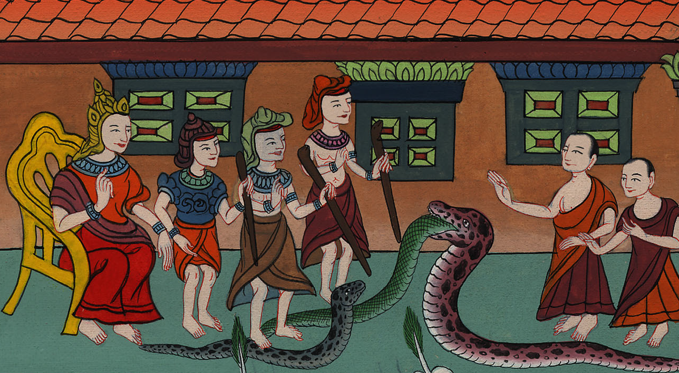
निर्गमन 7:12

Slide 21
13 परन्तु फ़िरौन का मन और हठीला हो गया, और यहोवा के वचन के अनुसार उसने मूसा और हारून की बातों को नहीं माना।
13Still, Pharaoh’s heart was hardened, and he would not listen to them, just as the Lord had said.

Slide 22
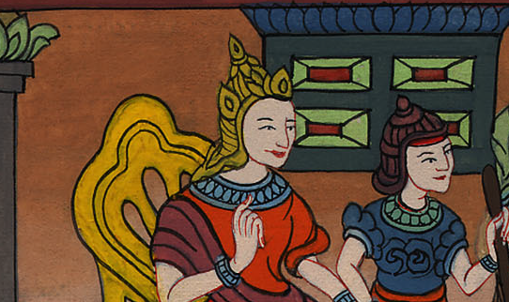
निर्गमन 7:13

